Slide 1

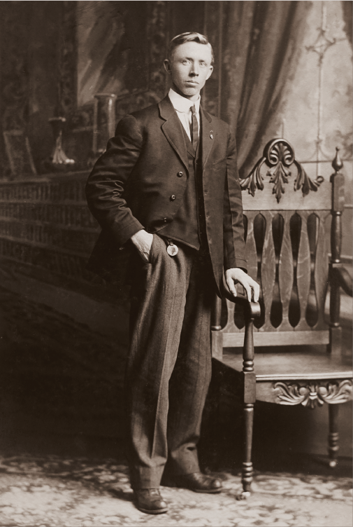
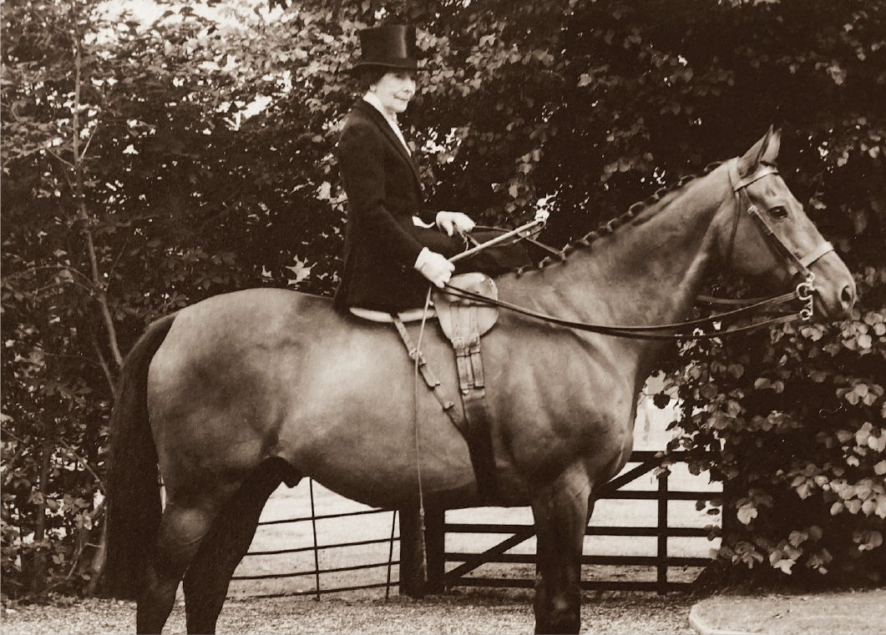
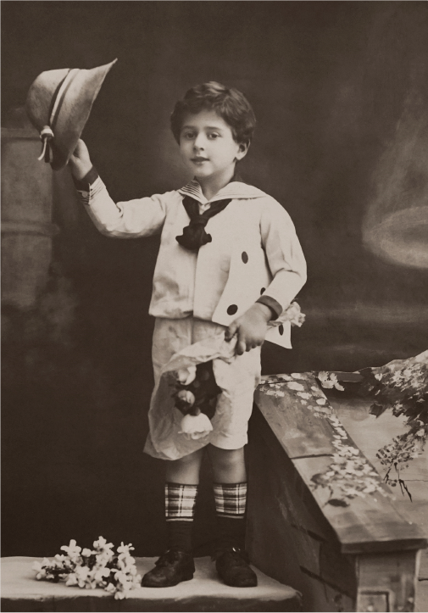


London News
Nunc a sapien eu purus tincidunt laoreet. Interdum et malesuada fames.
ALIQUET VITAE SODALES VEL
Newspaper
NO. 10
THURSDAY, NOVEMBER 3TH, 1935
PRICE 3 CENTS
CONGUE SAPIEN
Sed et sodales diam, nec placerat arcu. Donec porta a ipsum a faucibus. Pellentesque ut sem dignissim, blandit nulla ac, dapibus odio. Nulla facilisi. Proin pharetra, mi nec ultricies pharetra, dui leo faucibus quam, ut gravida enim ligula eu dolor. Integer eget mauris a enim malesuada faucibus sit amet ac nisl. Donec a ipsum at leo pulvinar congue et non urna. Orci varius natoque penatibus et magnis dis parturient nascetur.
Elit Ullamcorper
Duis sed sagittis risus. Phasellus accumsan ante ut lectus malesuada, dictum placerat risus tincidunt. Vestibulum ante ipsum primis in faucibus orci luctus et ultrices posuere cubilia curae; Curabitur vel augue vitae est cursus imperdiet sed et ligula. Integer vehicula rhoncus mauris, sit amet egestas.
MAURIS QUIS ARCUNEC
CONSECTETUR NISL
Sed et sodales diam, nec placerat arcu. Donec porta a ipsum a faucibus. Pellentesque ut sem
Maecenas id purus nec neque sagittis semper eget a massa. Ut ac lectus eget risus condimentum mattis. Fusce laoreet dolor sed porttitor efficitur. Phasellus ultricies scelerisque metus vitae congue. Proin non nisi tristique, venenatis urna id, semper lectus. Phasellus nec lorem elit. Maecenas convallis lorem vitae justo pellentesque, sed tempor lorem rhoncus. Curabitur at egestas orci. Nunc rutrum metus vitae orci tempus viverra. Sed malesuada condimentum nisi sed iaculis.
Aliquam sit amet ipsum augue. Fusce fermentum eu felis a dapibus. Donec luctus, libero vel dictum rutrum, odio tellus porttitor lacus, fermentum scelerisque neque felis eget odio. Suspendisse placerat sem vel sodales ullamcorper.
Donec efficitur justo justo, viverra porttitor velit mollis id. Vestibulum
MORBI ET ANTE A DOLOR ORNARE CONGUE
NULLA
NON
VESTIBULUM
SALE
50%
Etiam purus eros, dignissim ac tempus ut, pretium in enim. Etiam dignissim feugiat tincidunt. Fusce dolor urna, interdum vitae tincidunt non, suscipit ut velit. Suspendisse vel magna massa.
OFF
Praesent maximus pretium arcu, non molestie tortor. Duis sed purus mauris. Proin molestie turpis quis nisl sagittis, ac tempor sem condimentum. Pellentesque sodales tortor elit.
Cras rhoncus gravida lorem, id suscipit est auctor ac
99$
NULLAM FERMENTUM
T: 012-345-6789
Quisque sodales sem vitae venenatis

